Slide 1



《人工智能与Python程序设计》— 面向对象编程（二）
人工智能与Python程序设计 教研组

Slide 2
回顾
类和实例
数据封装
访问限制
继承和多态
人工智能与
Python程序设计

Slide 3
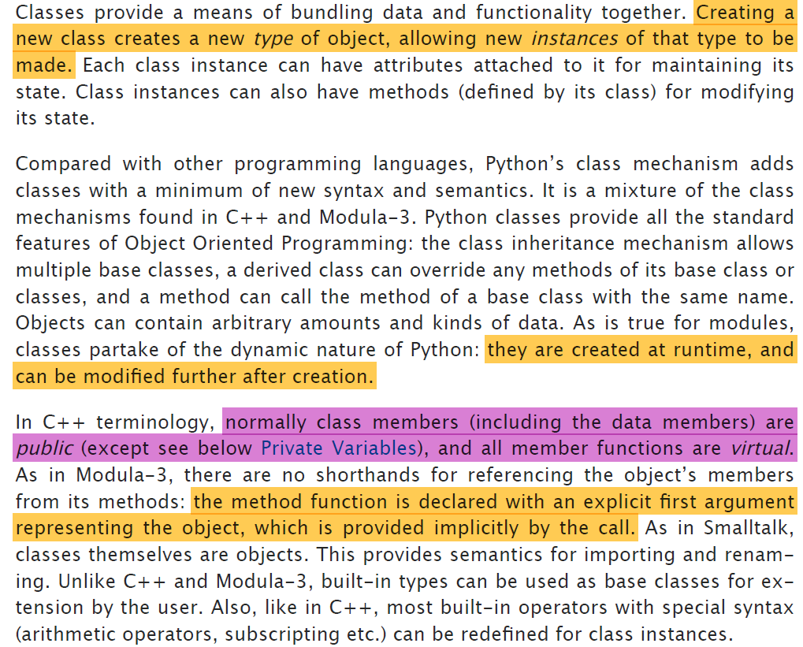

Slide 4
提纲
获取对象信息
实例属性和类属性
实现二维列表类
人工智能与
Python程序设计

Slide 5
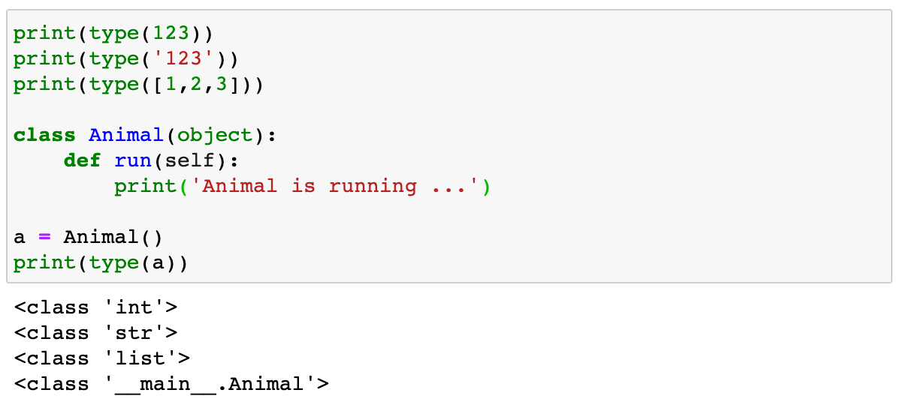
获取对象信息
获取对象类型与方法
判断对象类型，使用type()函数

Slide 6
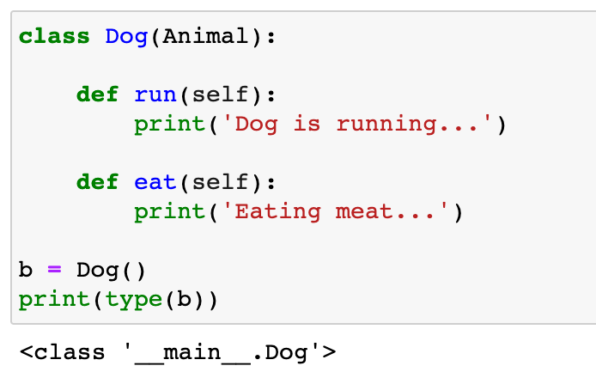
获取对象信息
获取对象类型与方法
判断对象类型，使用type()函数
父类与子类的class差异

Slide 7
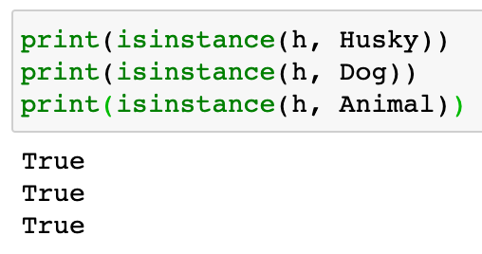
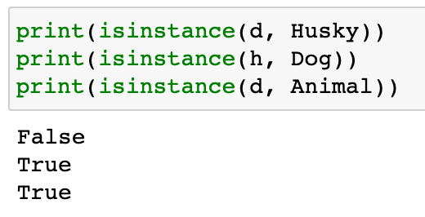
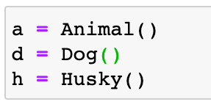
获取对象信息
获取对象类型与方法
判断对象类型，使用type()函数
针对class的继承关系，使用isinstance()函数判断class类型。
例如继承关系：object -> Animal -> Dog -> Husky

Slide 8
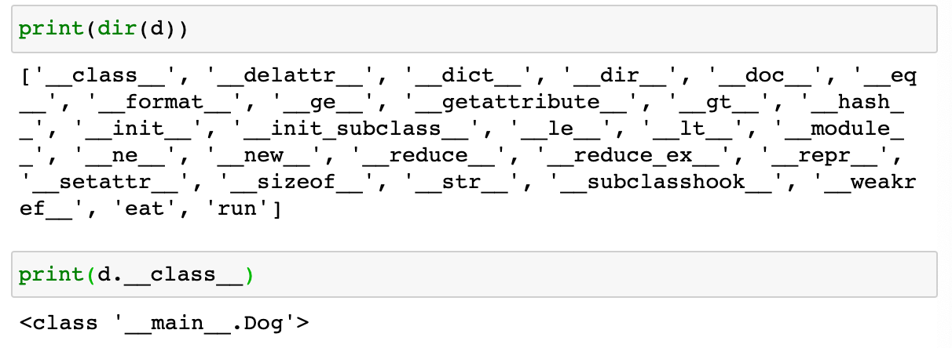
获取对象信息
获取对象类型与方法
判断对象类型，使用type()函数
针对class的继承关系，使用isinstance()函数判断class类型。
使用dir()来获得一个对象的所有属性和方法，并以一个字符串列表返回

Slide 9
获取对象信息
获取对象类型与方法
判断对象类型，使用type()函数
针对class的继承关系，使用isinstance()函数判断class类型。
使用dir()来获得一个对象的所有属性和方法，并以一个字符串列表返回
类似__xxx__的属性和方法在Python中都是有特殊用途的，比如__class__方法返回所属类。

Slide 10
获取对象信息
获取对象类型与方法
判断对象类型，使用type()函数
针对class的继承关系，使用isinstance()函数判断class类型。
使用dir()来获得一个对象的所有属性和方法，并以一个字符串列表返回
dir()也会返回类内的方法

Slide 11
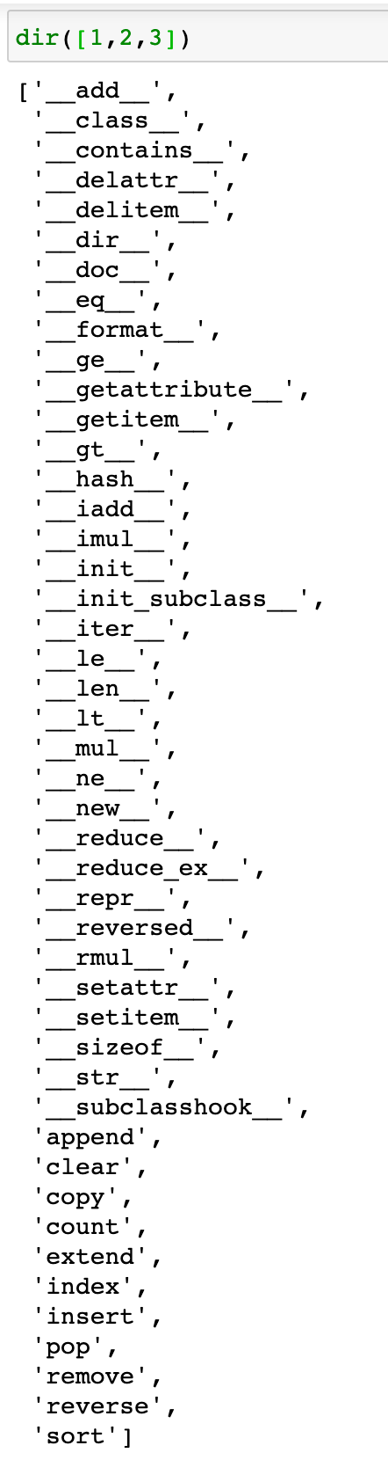
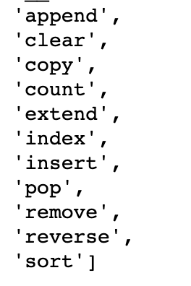
获取对象信息
获取对象类型与方法
判断对象类型，使用type()函数
针对class的继承关系，使用isinstance()函数判断class类型。
使用dir()来获得一个对象的所有属性和方法，并以一个字符串列表返回
dir()亦可用于Python内置数据类型

Slide 12
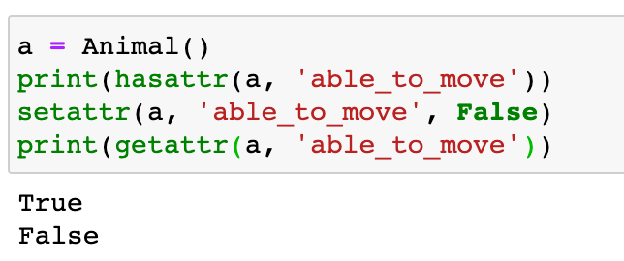
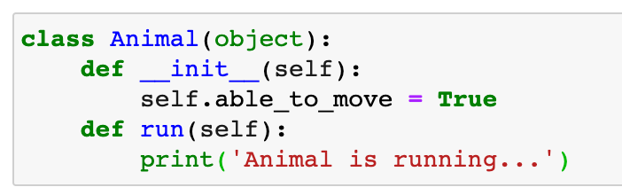
获取对象信息
获取对象类型与方法
判断对象类型，使用type()函数
针对class的继承关系，使用isinstance()函数判断class类型。
使用dir()来获得一个对象的所有属性和方法，并以一个字符串列表返回
仅仅把属性和方法列出来是不够的，配合getattr()、setattr()以及hasattr()，可直接操作一个对象的状态

Slide 13
获取对象信息
注意：
通过内置的一系列函数，我们可以对任意一个Python对象进行剖析，拿到其内部的数据。要注意的是，只有在不知道对象信息的时候，我们才会去获取对象信息。
如果可以直接写
就不要写

Slide 14
提纲
获取对象信息
实例属性和类属性
实现二维列表类
人工智能与
Python程序设计

Slide 15
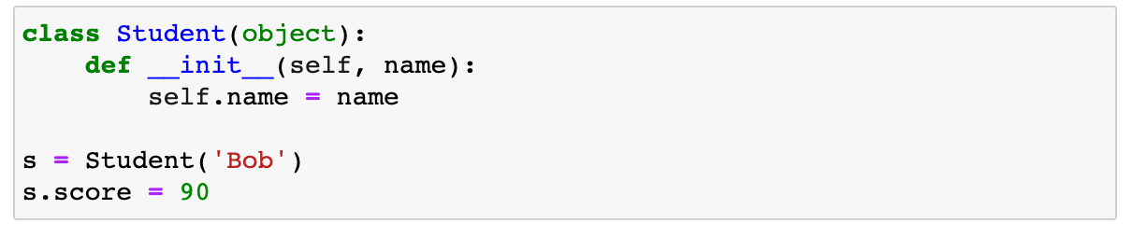
实例属性与类属性
由于Python是动态语言，根据类创建的实例可以任意绑定属性。
给实例绑定属性的方法是通过实例变量，或者通过self变量
应该尽量避免这种用法
所有变量应该尽量通过在__init__()函数中添加

Slide 16
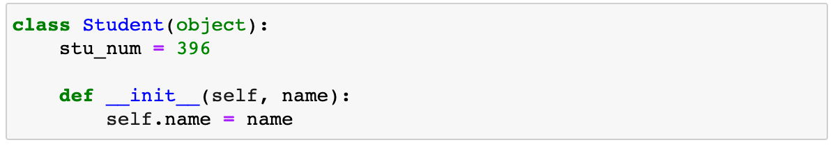
实例属性与类属性
由于Python是动态语言，根据类创建的实例可以任意绑定属性。
给实例绑定属性的方法是通过实例变量，或者通过self变量
给类本身绑定属性，可以直接在class中定义属性，称为类属性，归类所有

Slide 17
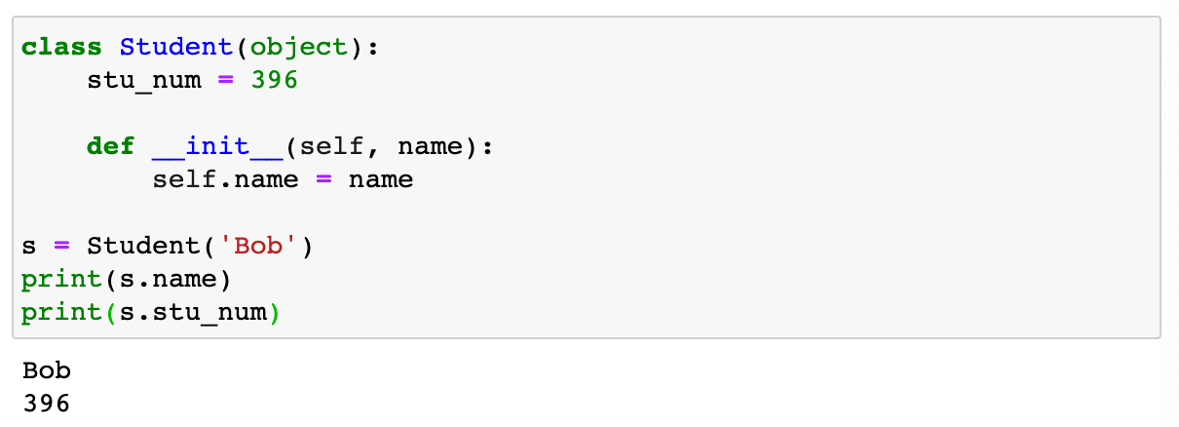
实例属性与类属性
由于Python是动态语言，根据类创建的实例可以任意绑定属性。
给实例绑定属性的方法是通过实例变量，或者通过self变量
给类本身绑定属性，可以直接在class中定义属性，称为类属性，归类所有
定义了一个类属性后，这个属性虽然归类所有，但类的所有实例都可以访问到。

Slide 18
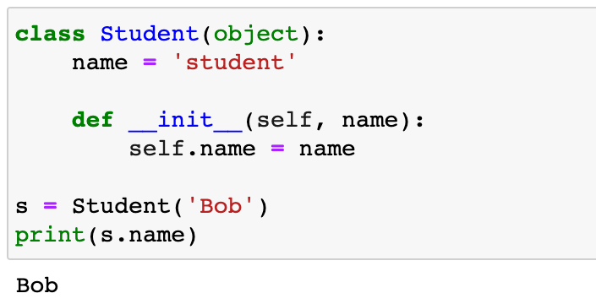
实例属性与类属性
注意：
在编写程序的时候，不要对实例属性和类属性使用相同的名字，因为相同名称的实例属性将屏蔽掉类属性

Slide 19
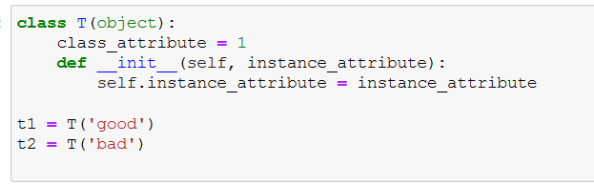
实例属性与类属性
实例属性 v.s. 类属性
基本的原则：
少用类属性，尽量使用实例属性

Slide 20
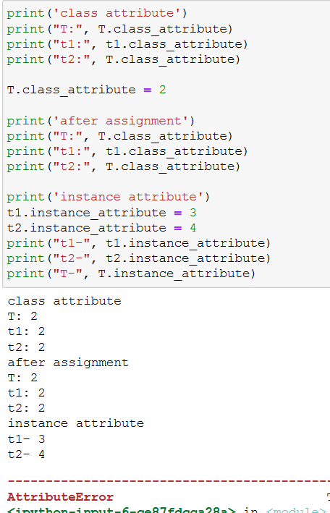
实例属性与类属性
实例属性 v.s. 类属性
基本的原则：少用类属性，尽量使用实例属性

Slide 21
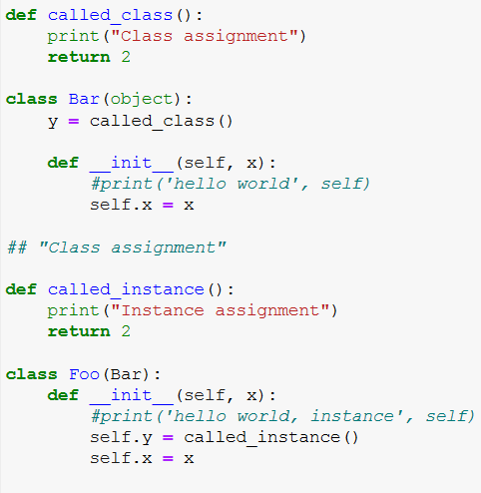
实例属性与类属性
实例属性 v.s. 类属性
他们什么时间被定义、初始化

Slide 22
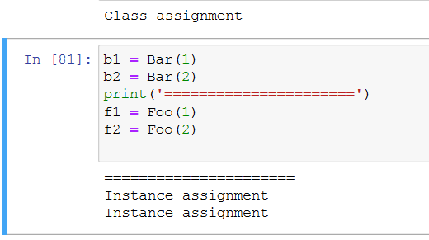
实例属性与类属性
实例属性 v.s. 类属性
他们什么时间被定义、初始化

Slide 23
提纲
获取对象信息
实例属性和类属性
实现二维列表类
人工智能与
Python程序设计

Slide 24
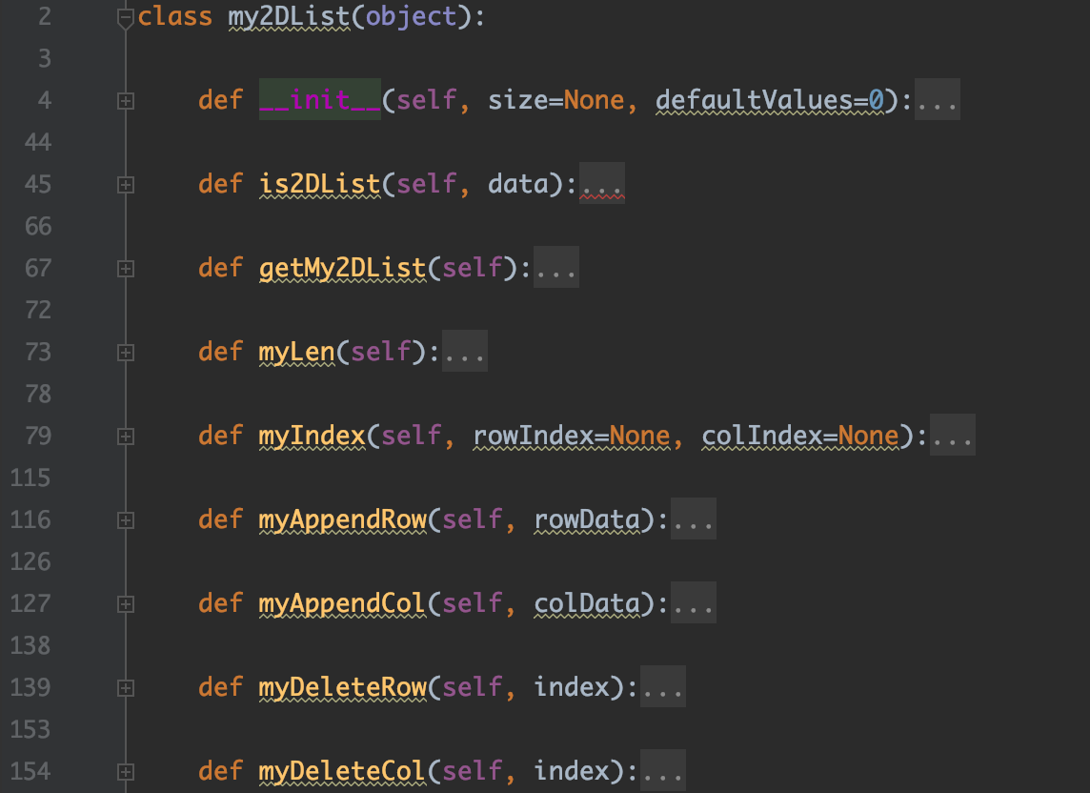
实现二维列表类
二维列表
二维列表的初始化
二维列表的访问，索引和获取
二维列表的元素增加与删除

Slide 25
实现二维列表类
二维列表
二维列表的初始化（构造函数）
从给定二维列表初始化
指定列表大小，所有元素赋值相同
从给定的一维列表初始化二维列表，并根据参数定义列表大小

Slide 26
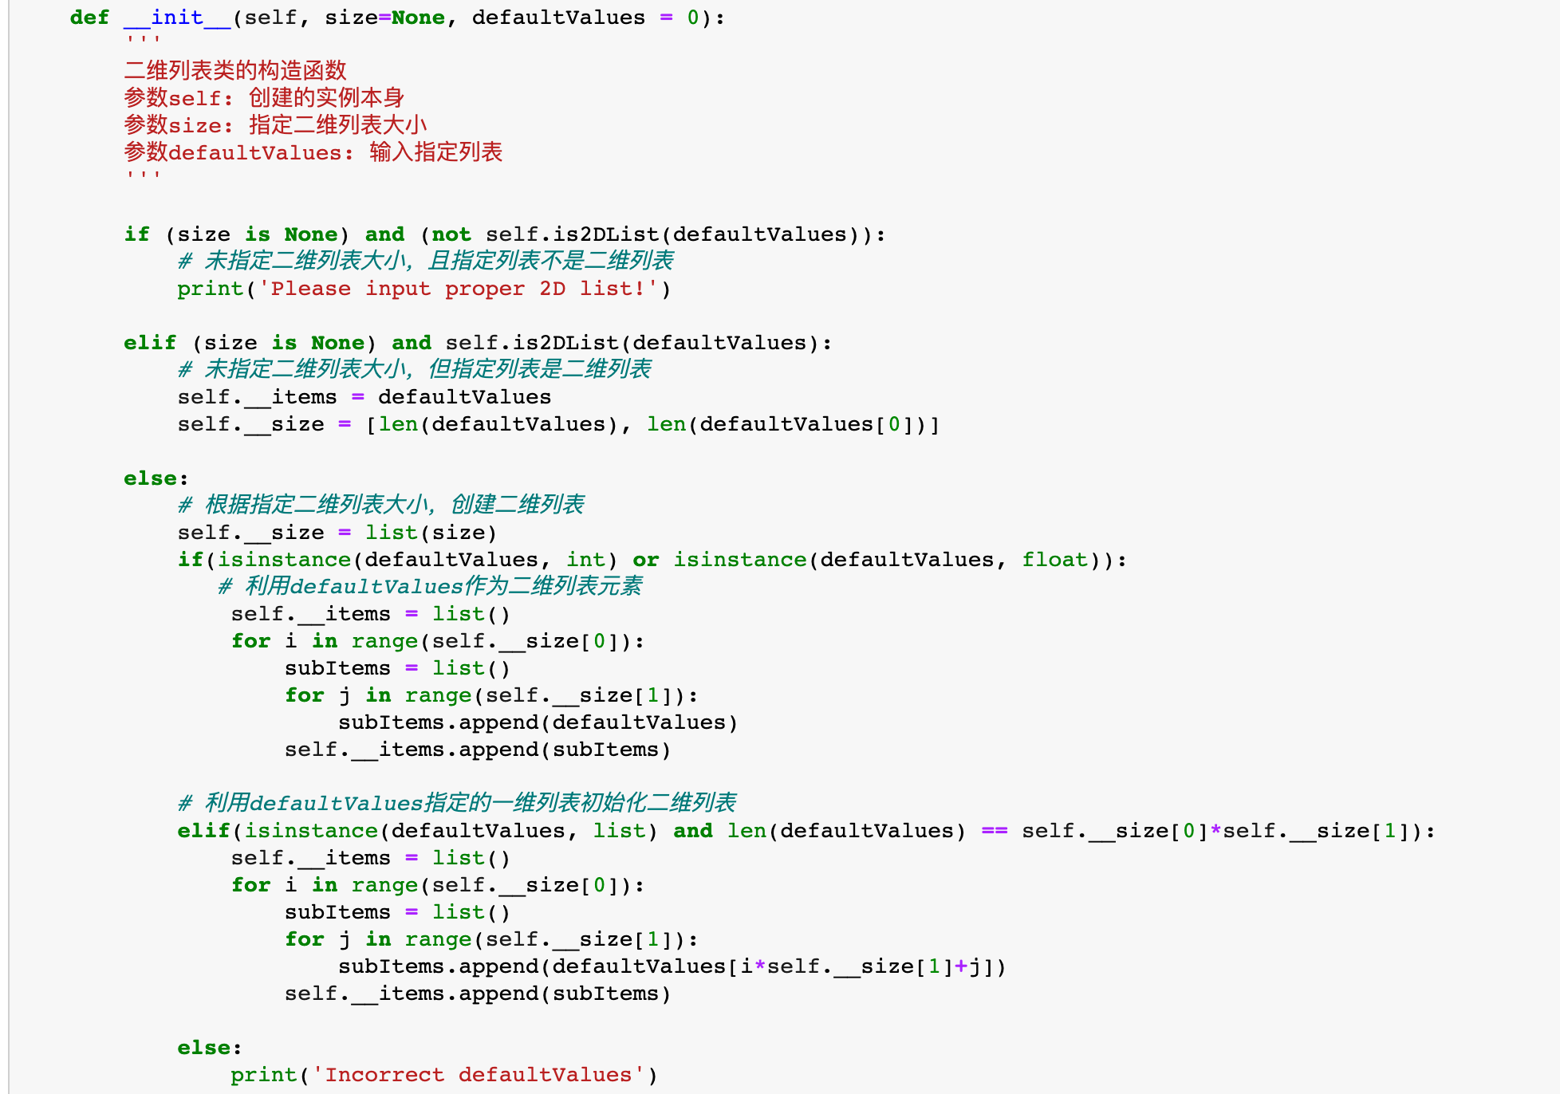
实现二维列表类
二维列表
二维列表的初始化（构造函数）

Slide 27
实现二维列表类
二维列表
二维列表的初始化（构造函数）
输入参数判定是否合法

Slide 28
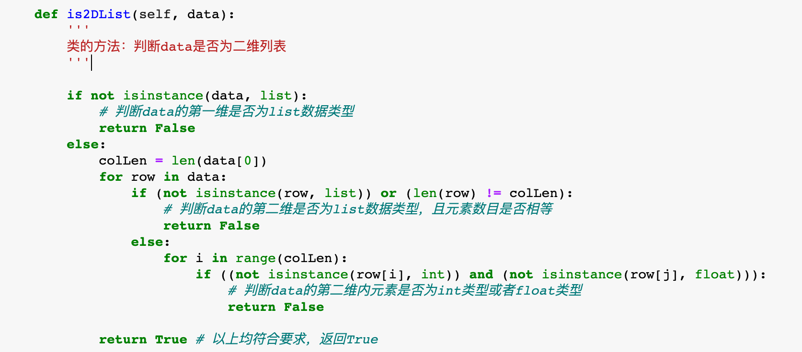
实现二维列表类
二维列表
二维列表的初始化（构造函数）
输入参数判定是否合法

Slide 29
实现二维列表类
二维列表
二维列表的初始化（构造函数）
从给定二维列表初始化

Slide 30
实现二维列表类
二维列表
二维列表的初始化（构造函数）
指定列表大小，元素赋值相同

Slide 31
实现二维列表类
二维列表
二维列表的初始化（构造函数）
从一维列表初始化二维列表

Slide 32
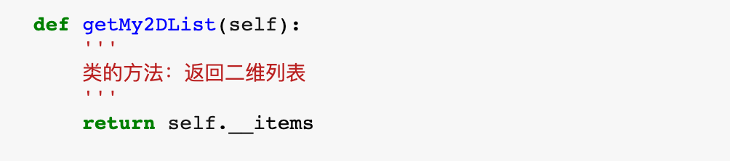
实现二维列表类
二维列表
二维列表的访问，索引和获取
二维列表的访问（私有变量访问）

Slide 33
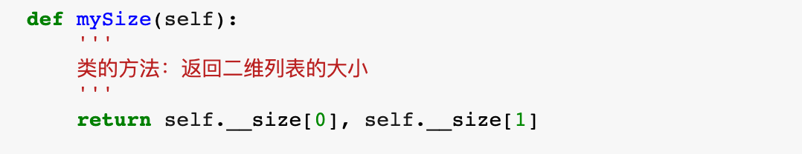
实现二维列表类
二维列表
二维列表的访问，索引和获取
二维列表的访问（私有变量访问）

Slide 34
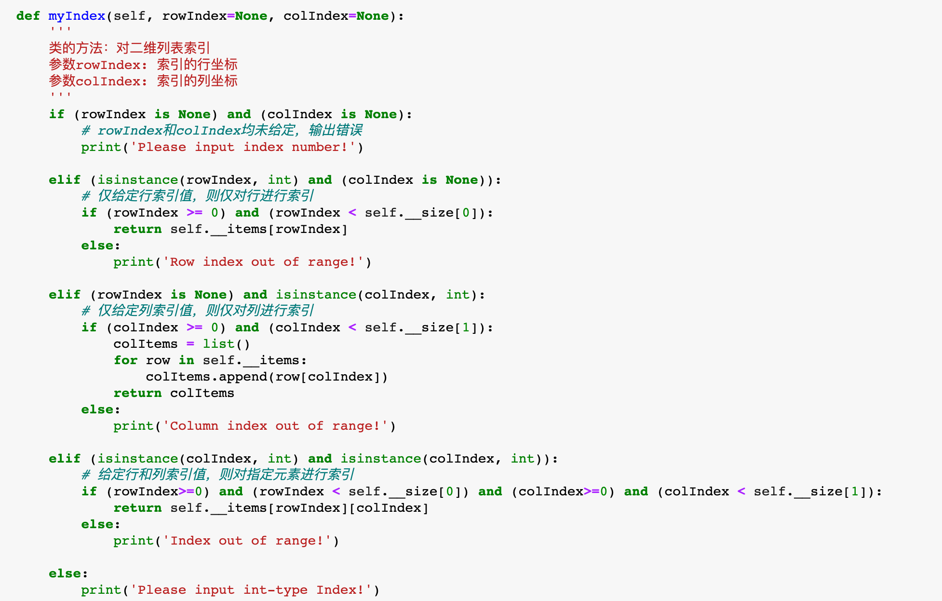
实现二维列表类
二维列表
二维列表的访问，索引和获取
二维列表的索引和获取

Slide 35
实现二维列表类
二维列表
二维列表的访问，索引和获取
二维列表的索引和获取
索引值判定是否合法

Slide 36
实现二维列表类
二维列表
二维列表的访问，索引和获取
二维列表的索引和获取
仅给定行索引值

Slide 37
实现二维列表类
二维列表
二维列表的访问，索引和获取
二维列表的索引和获取
仅给定列索引值

Slide 38
实现二维列表类
二维列表
二维列表的访问，索引和获取
二维列表的索引和获取
行、列索引均给定

Slide 39
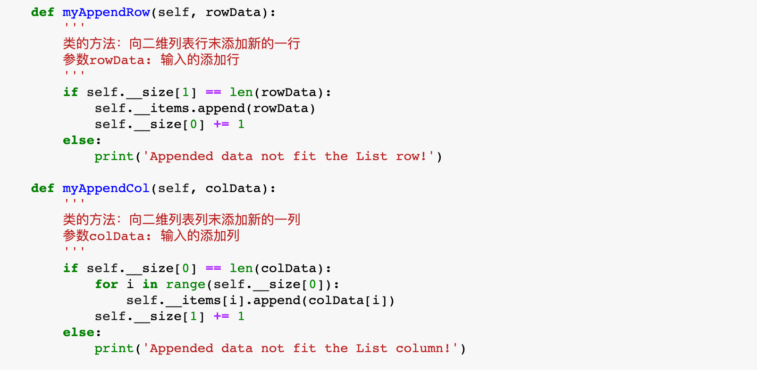
实现二维列表类
二维列表
二维列表的元素增加与删除

Slide 40
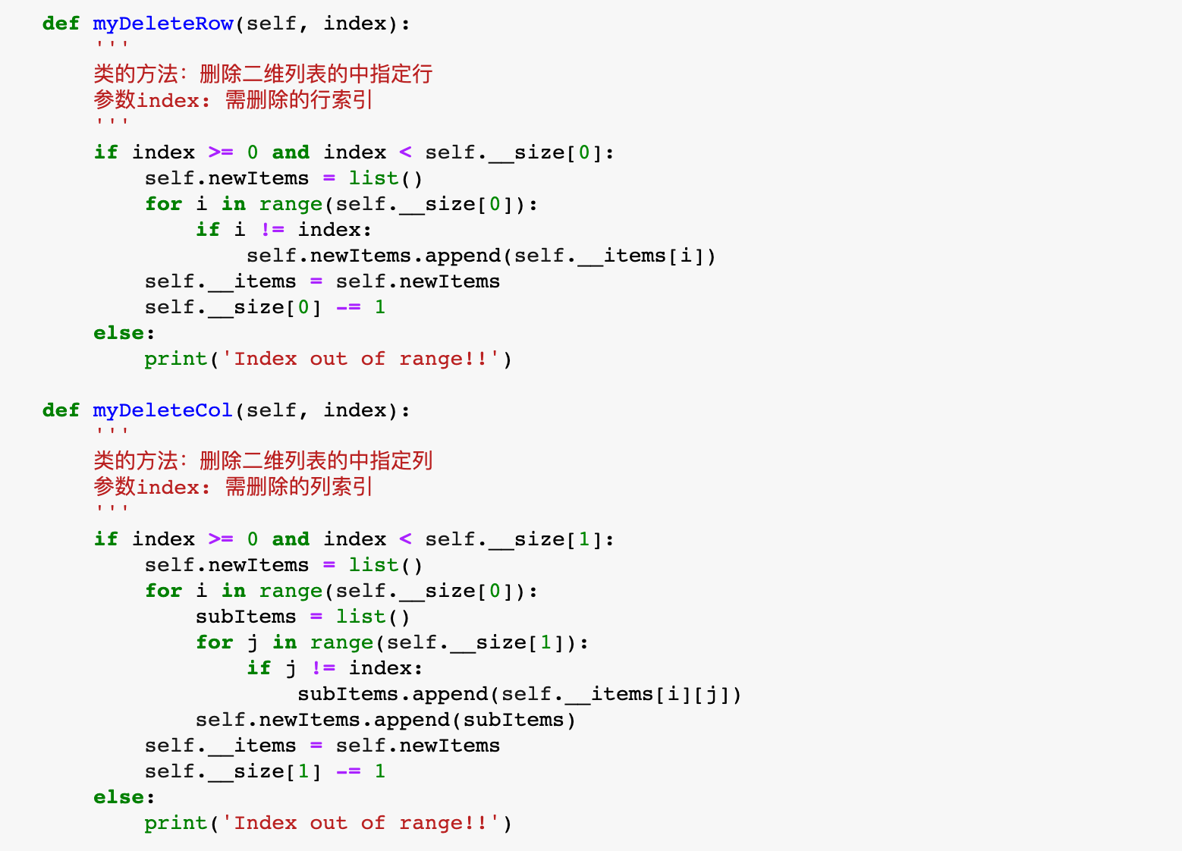
实现二维列表类
二维列表
二维列表的元素增加与删除

Slide 41
实现二维列表类
二维列表
二维列表的初始化（构造函数）
二维列表的访问，索引和获取
二维列表的元素增加与删除

Slide 42
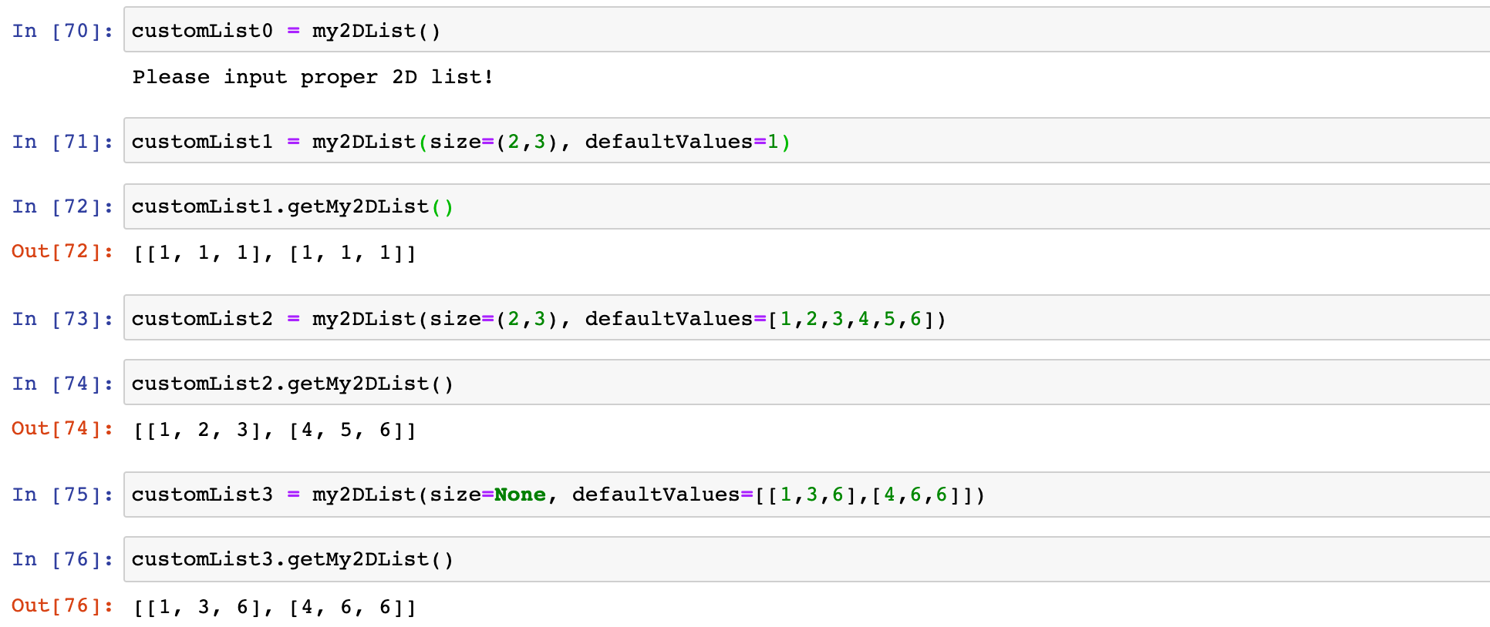
实现二维列表类
二维列表
二维列表的初始化
指定列表大小，所有元素赋值相同
从给定的一维列表初始化二维列表，并根据参数定义列表大小
从给定二维列表初始化

Slide 43
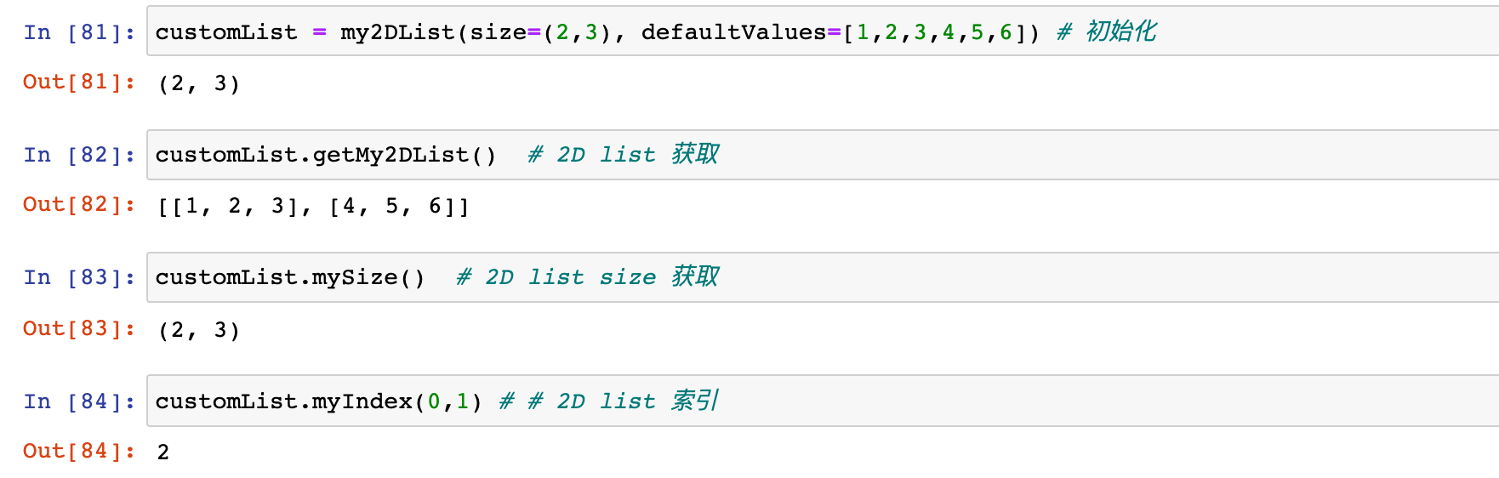
实现二维列表类
二维列表
二维列表的访问，索引和获取

Slide 44
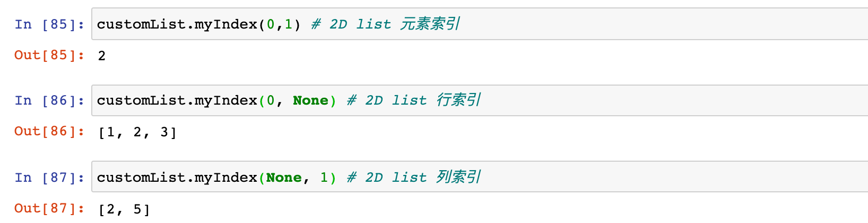
实现二维列表类
二维列表
二维列表的访问，索引和获取

Slide 45
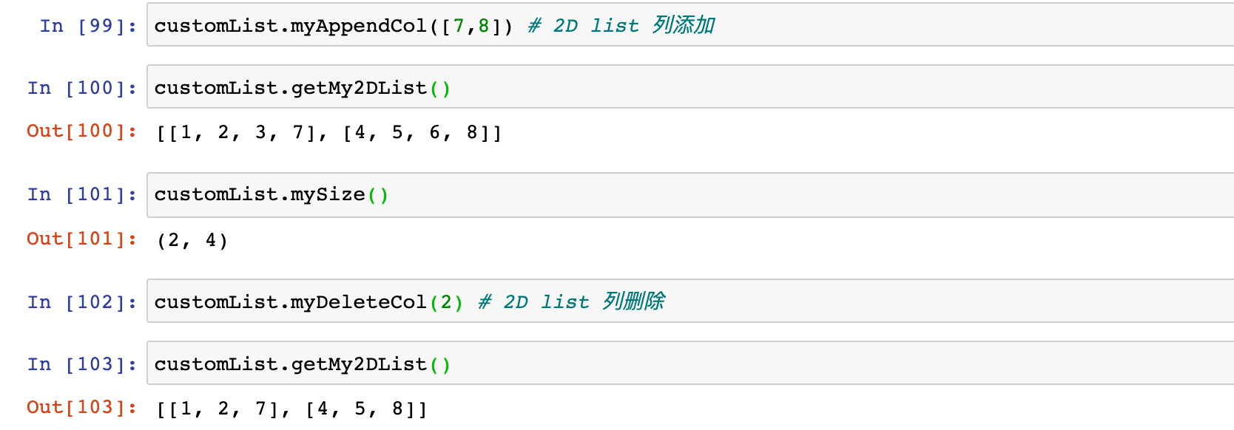
实现二维列表类
二维列表
二维列表的元素增加与删除

Slide 46
回顾
获取对象信息
实例属性和类属性
实现二维列表类
人工智能与
Python程序设计

Slide 47
以下为课外内容

Slide 48
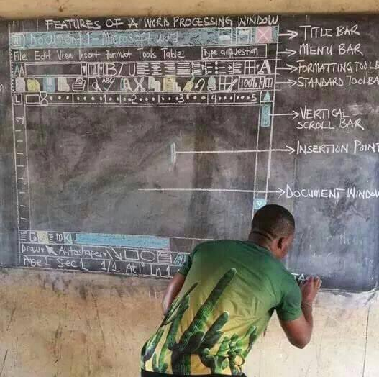
GUI与Tkinter
GUI
图形用户界面（Graphical User Interface，GUI），采用图形方式显示的计算机操作用户界面。

Slide 49
GUI与Tkinter
GUI
图形用户界面（Graphical User Interface，GUI），采用图形方式显示的计算机操作用户界面。
一种人与计算机通信的界面显示格式，允许用户使用鼠标等输入设备操纵屏幕上的图标或菜单选项，以选择命令、调用文件、启动程序或执行其它一些日常任务。

Slide 50
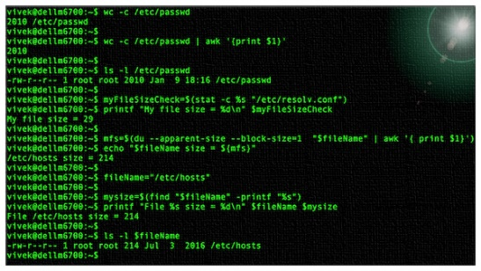
GUI与Tkinter
GUI
图形用户界面（Graphical User Interface，GUI），采用图形方式显示的计算机操作用户界面。
一种人与计算机通信的界面显示格式，允许用户使用鼠标等输入设备操纵屏幕上的图标或菜单选项，以选择命令、调用文件、启动程序或执行其它一些日常任务。
CLI
命令行用户接口（Command Line Interface，CLI），即采用键盘输入指令，计算机接收指令的方式。

Slide 51
GUI与Tkinter
GUI
图形用户界面（Graphical User Interface，GUI），采用图形方式显示的计算机操作用户界面。
一种人与计算机通信的界面显示格式，允许用户使用鼠标等输入设备操纵屏幕上的图标或菜单选项，以选择命令、调用文件、启动程序或执行其它一些日常任务。
CLI
命令行用户接口（Command Line Interface，CLI），即采用键盘输入指令，计算机接收指令的方式。
命令行界面要较图形用户界面节约计算机系统的资源。
例如：Unix shell, cmd等

Slide 52
Tkinter与GUI
Tkinter (“Tk interface”)
Python 的标准 GUI 库。Python 使用 Tkinter 可以快速的创建 GUI 应用程序。

Slide 53
Tkinter与GUI
Tkinter (“Tk interface”)
Python 的标准 GUI 库。Python 使用 Tkinter 可以快速的创建 GUI 应用程序。
由于 Tkinter 是内置到 python 的安装包中、只要安装好 Python 之后就能 import Tkinter 库。

Slide 54
Tkinter与GUI
Tkinter (“Tk interface”)
Python 的标准 GUI 库。Python 使用 Tkinter 可以快速的创建 GUI 应用程序。
由于 Tkinter 是内置到 Python 的安装包中，只要安装好 Python 之后就能 import Tkinter 库。
IDLE 是用 Tkinter 编写而成的。

Slide 55
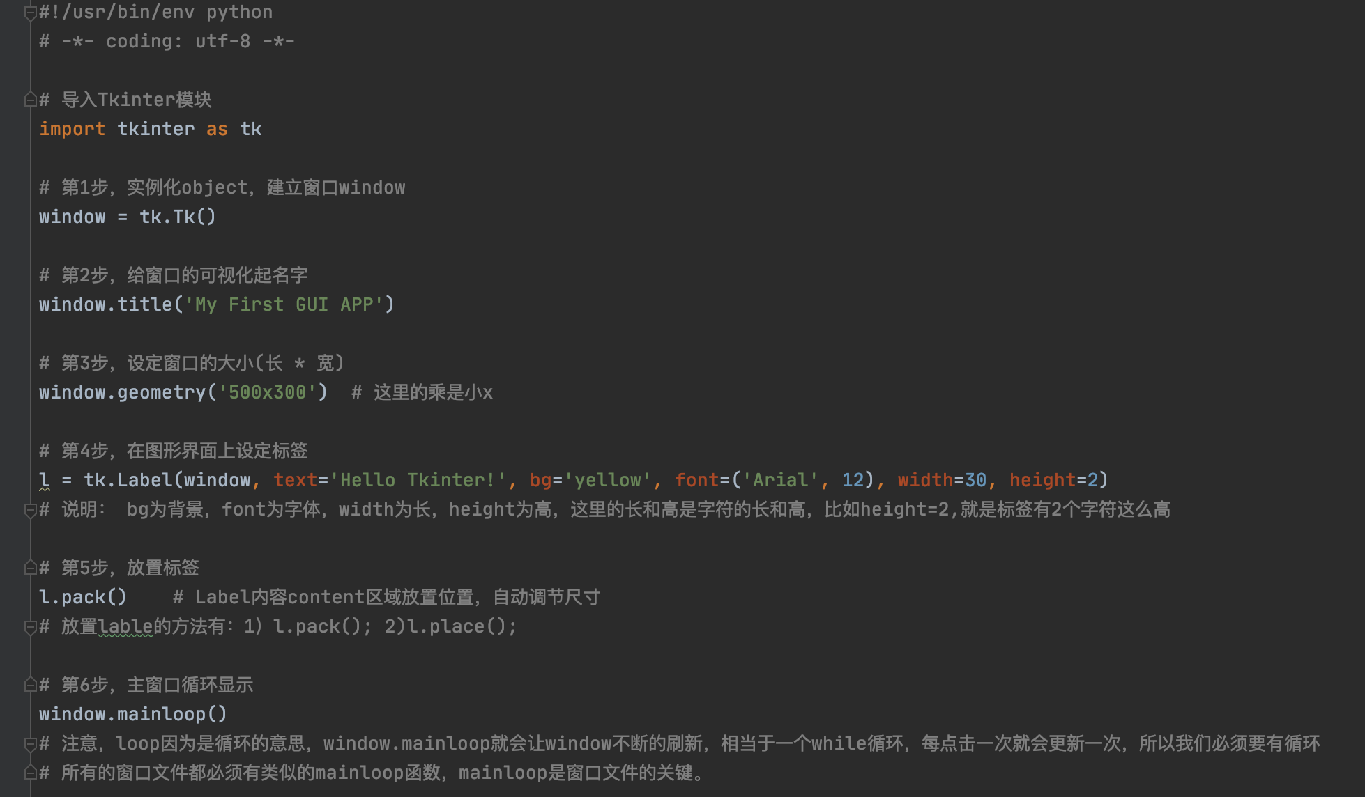
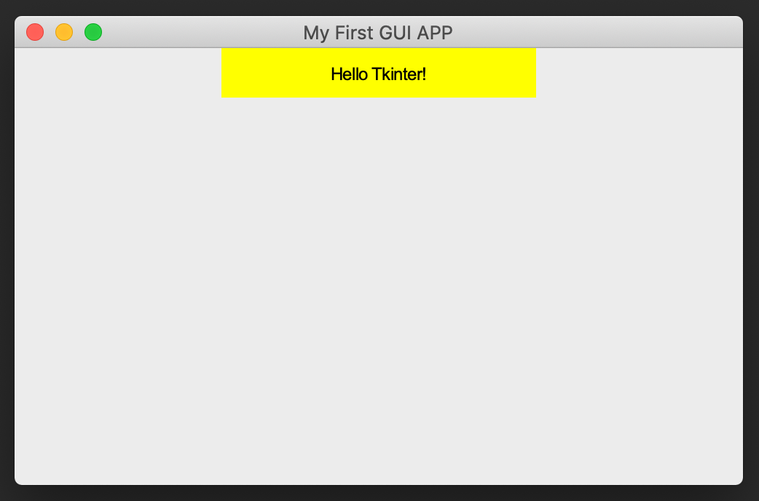
Tkinter与GUI
第一个GUI程序

Slide 56
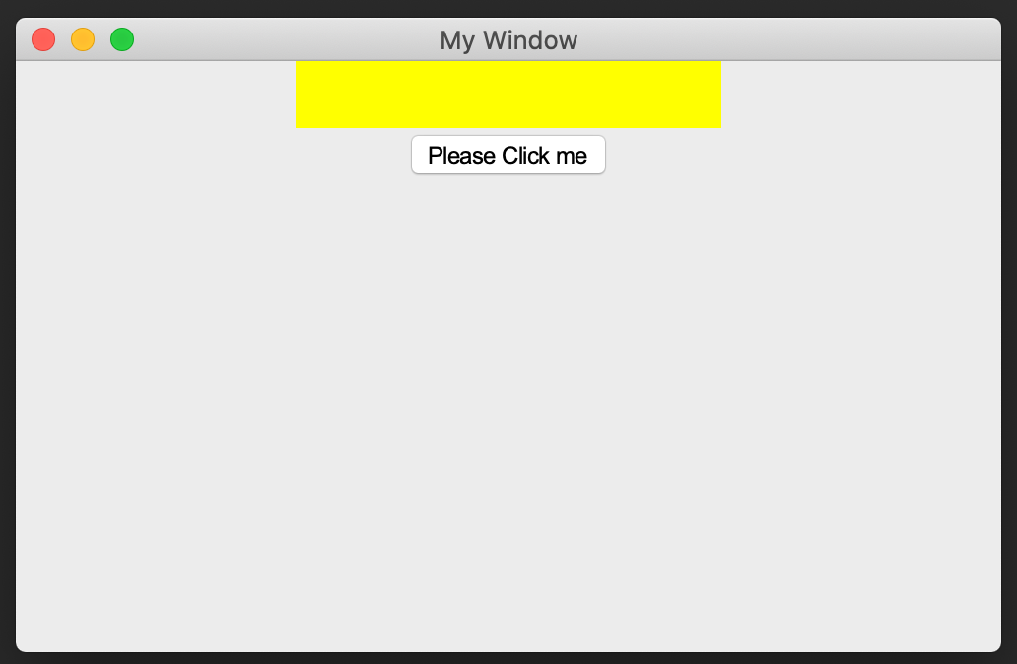
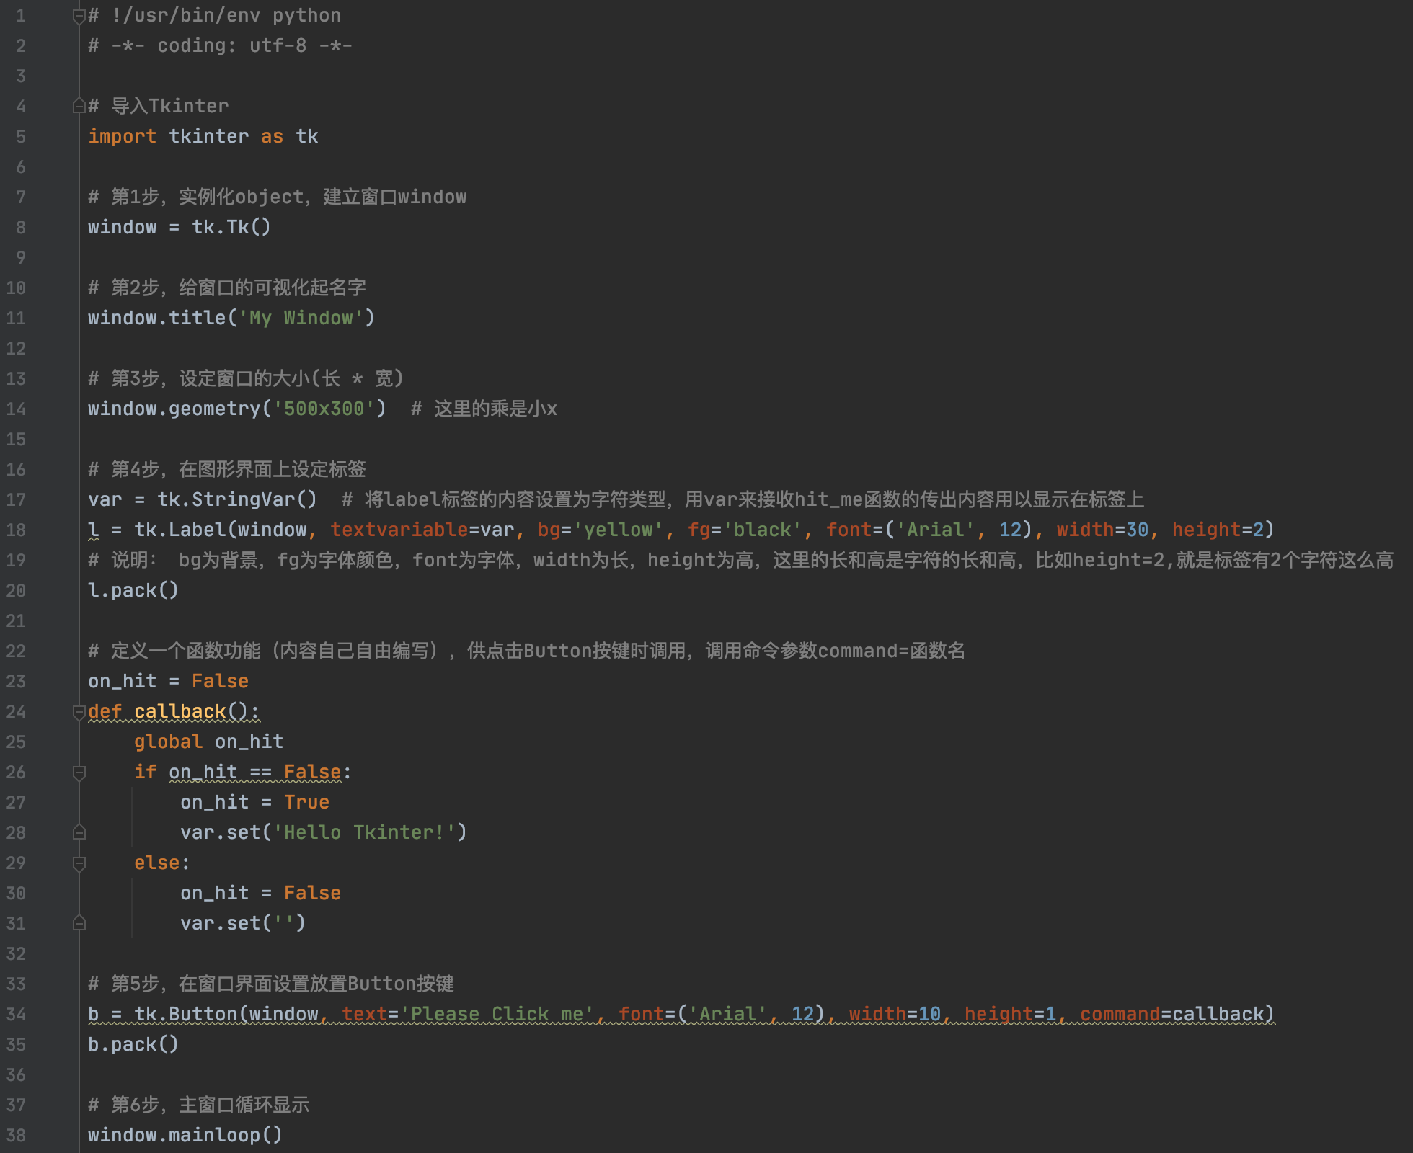
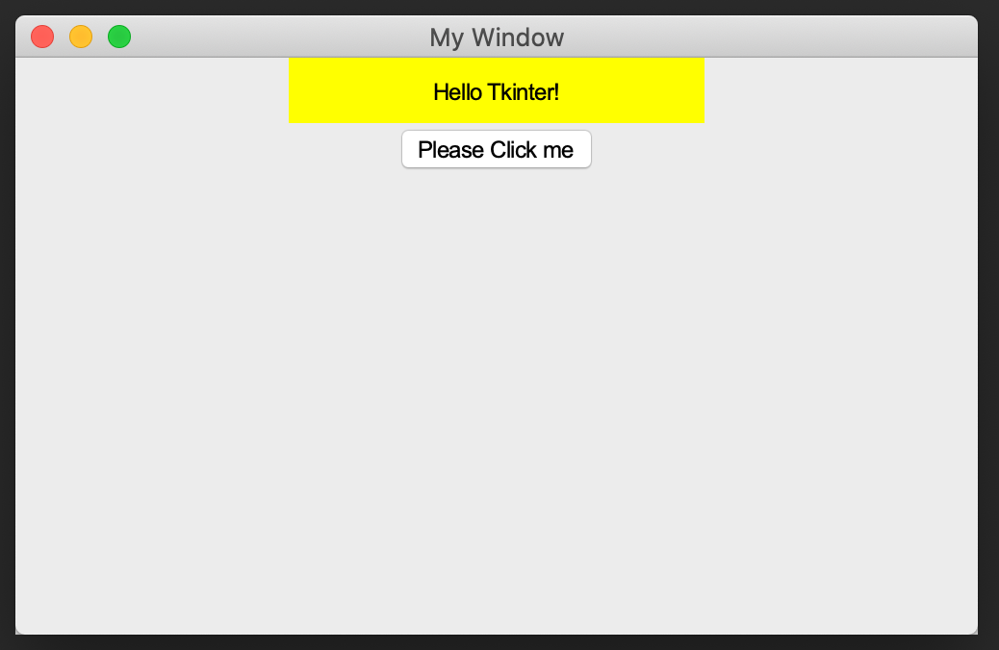
Tkinter与GUI
第二个GUI程序

Slide 57
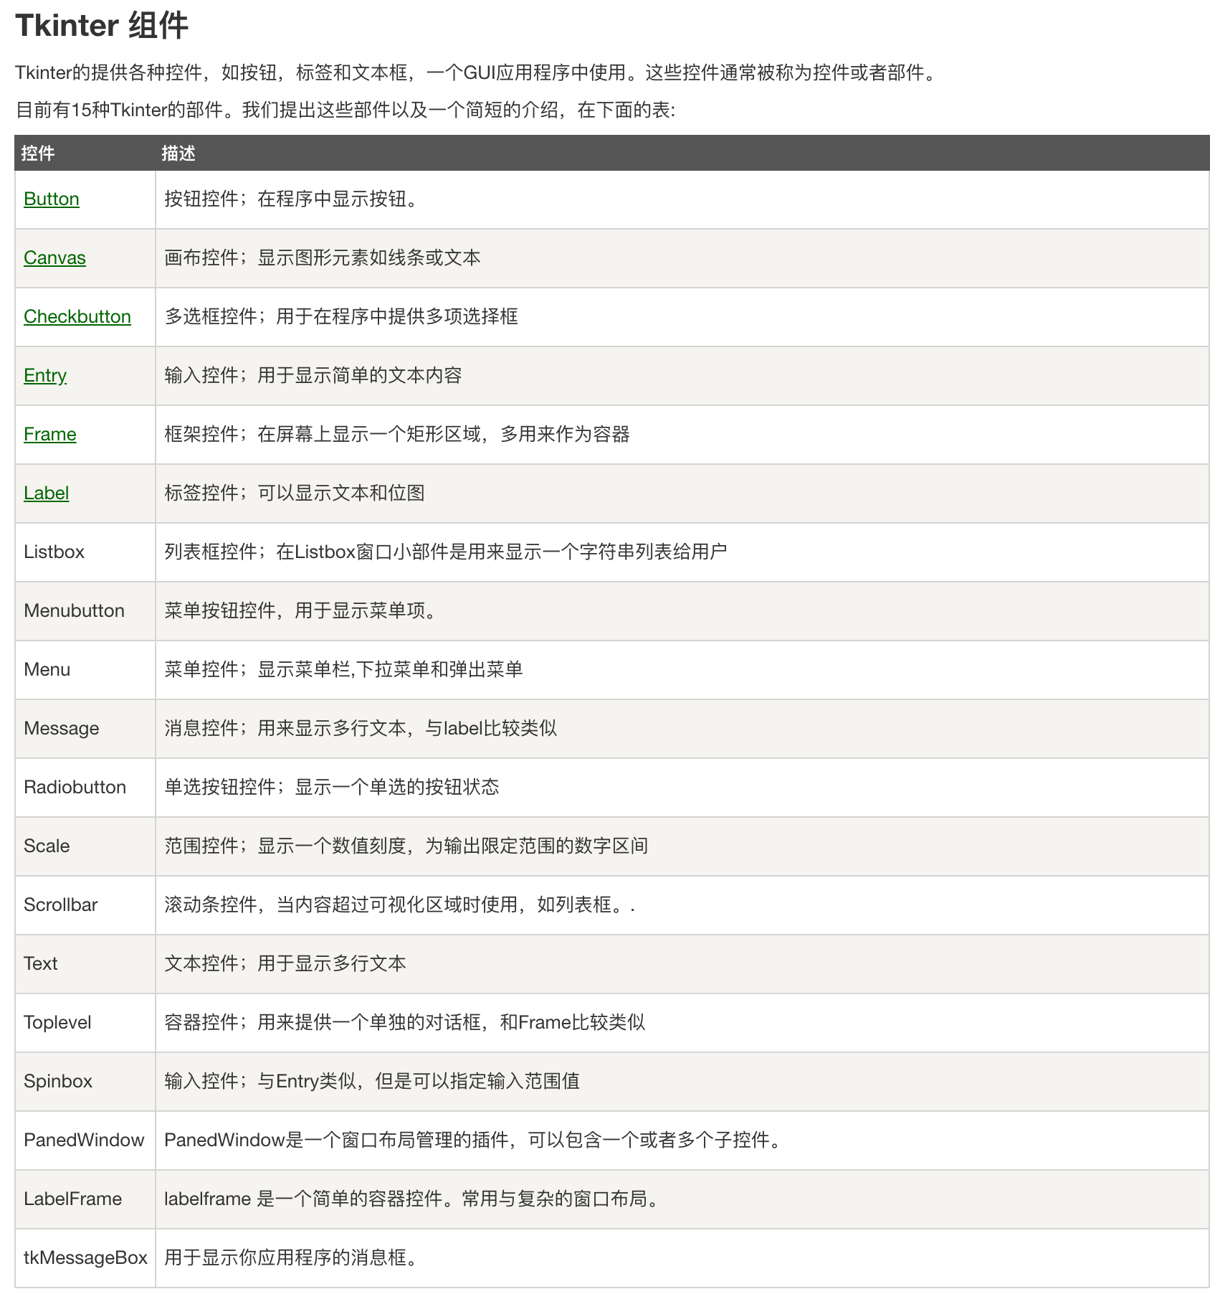
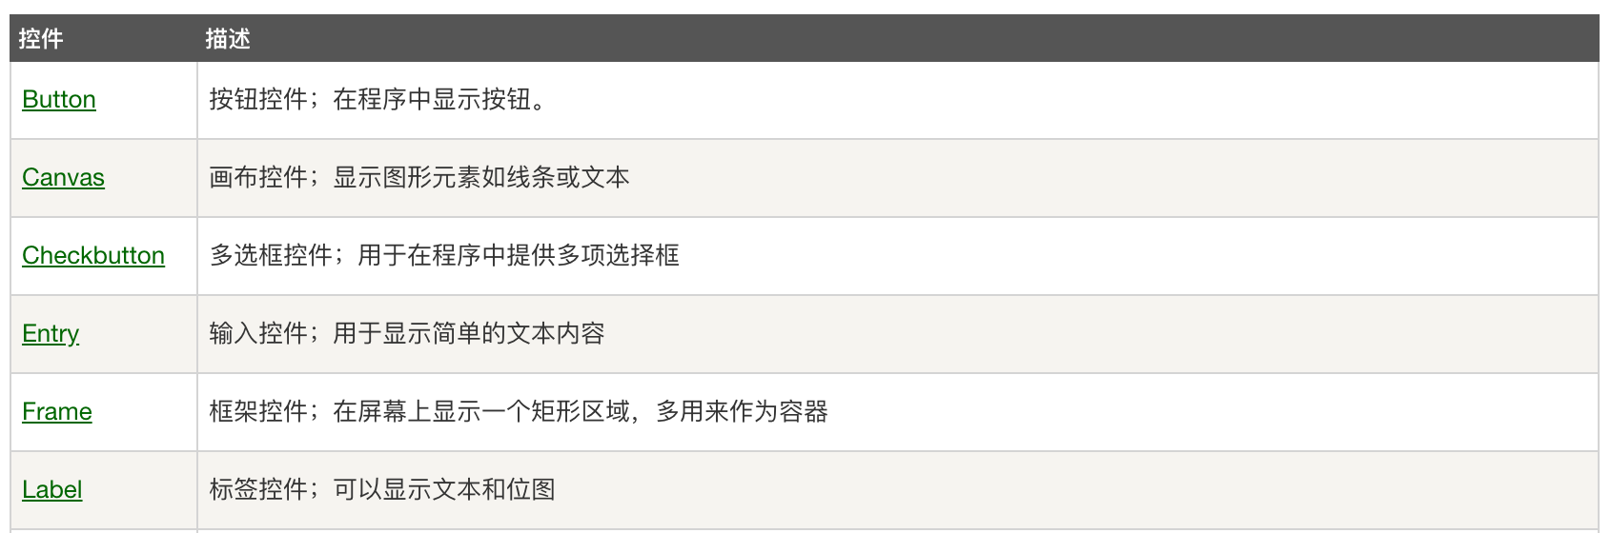
Tkinter与GUI
https://www.runoob.com/python/python-gui-tkinter.html

Slide 58
Tkinter与GUI
感兴趣的同学可以看一下toy_toy_turtle.py
学习一下面向对象思想以及GUI编程

Slide 59
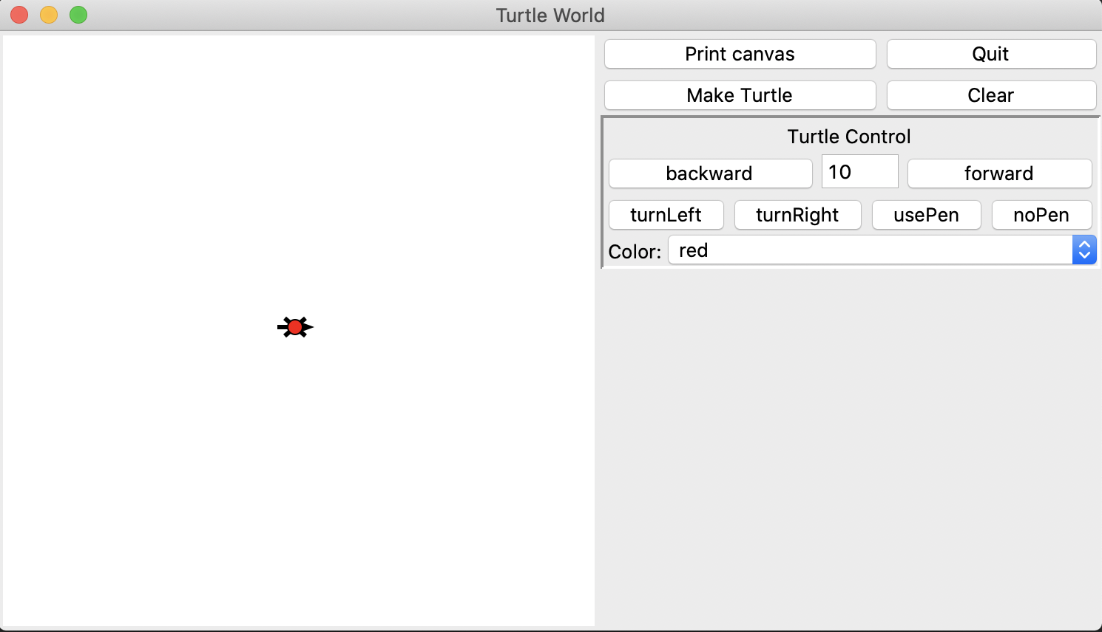
搭建自己的Turtle库

Slide 60
搭建自己的Turtle库
World
Turtle
Control

Slide 61
搭建自己的Turtle库
World类
目的：创建turtle活动的环境，及提供相关初始控件
继承父类：外部第三方模块（如Tkinter等）已封装部分GUI相关模块
如画布的创建，控件的创建等
实现World类方法：围绕turtle活动相关的函数
环境运行相关操作，如创建环境，关闭环境等
turtle注册相关操作：如添加turtle，删除turtle
简要界面操作按钮：如“Print canvas”，“Quit”，“Make Turtle”等

Slide 62
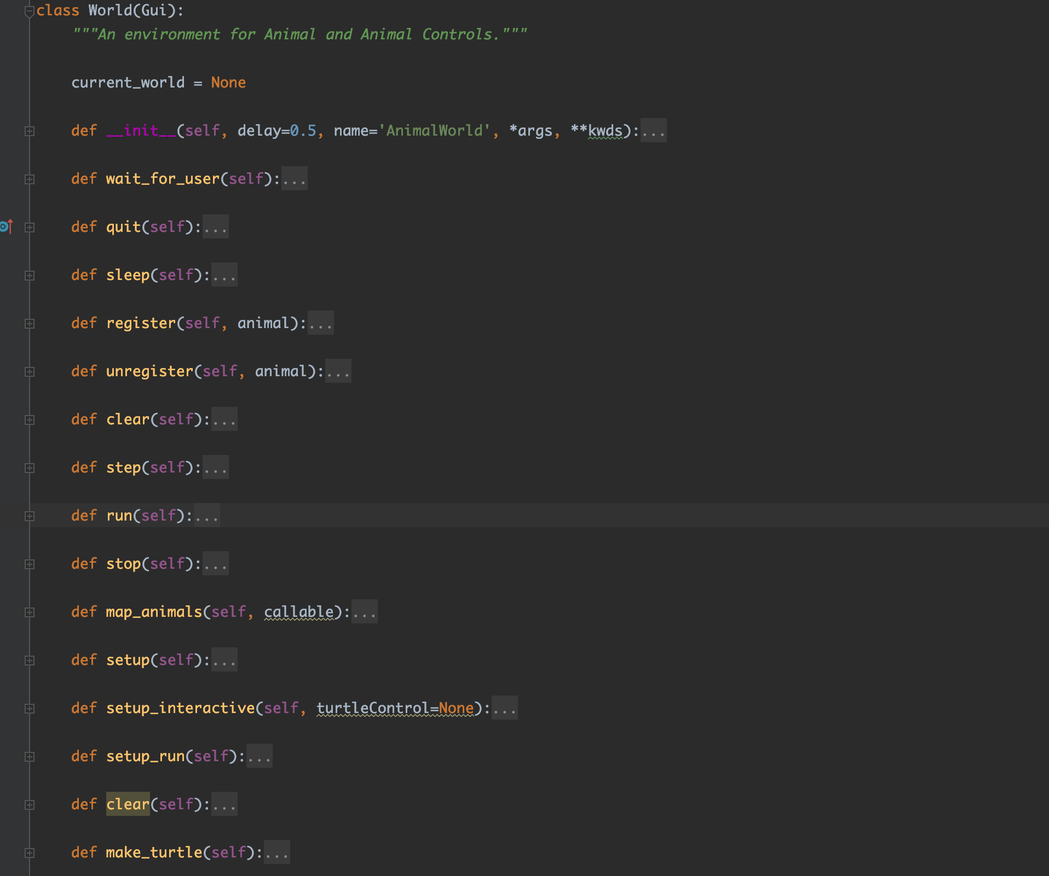
搭建自己的Turtle库
World类

Slide 63
搭建自己的Turtle库
Turtle类
目的：在Turtle World中创建turtle
继承父类：继承Animal抽象类中已封装的通用模块
如创建、删除Animal操作等
如运动操作前进，后退，左转，右转等
如获取Animal当前位置操作
实现Turtle类的方法：
在画布上画出Turtle的形状

Slide 64
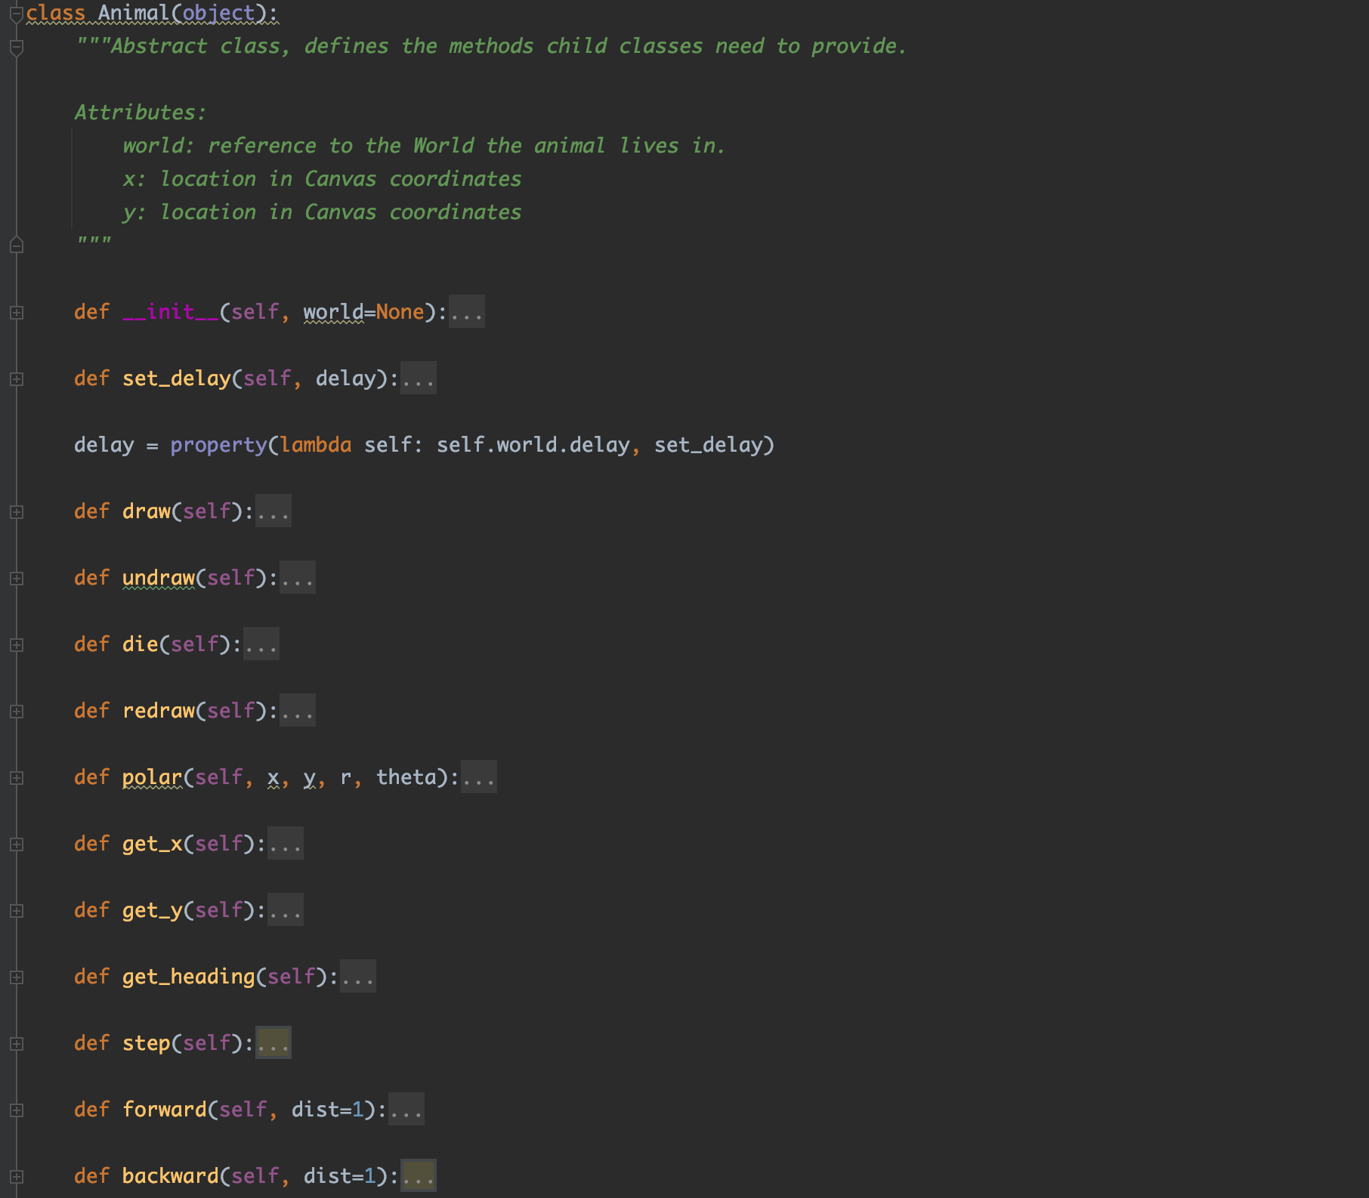
搭建自己的Turtle库
Animal类

Slide 65
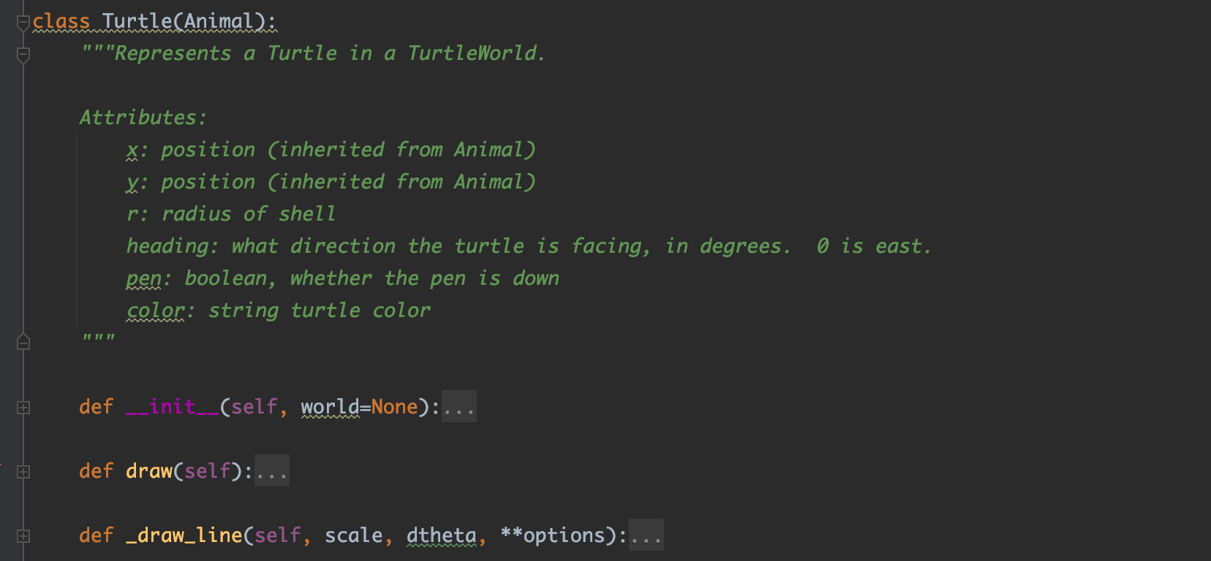
搭建自己的Turtle库
Turtle类

Slide 66
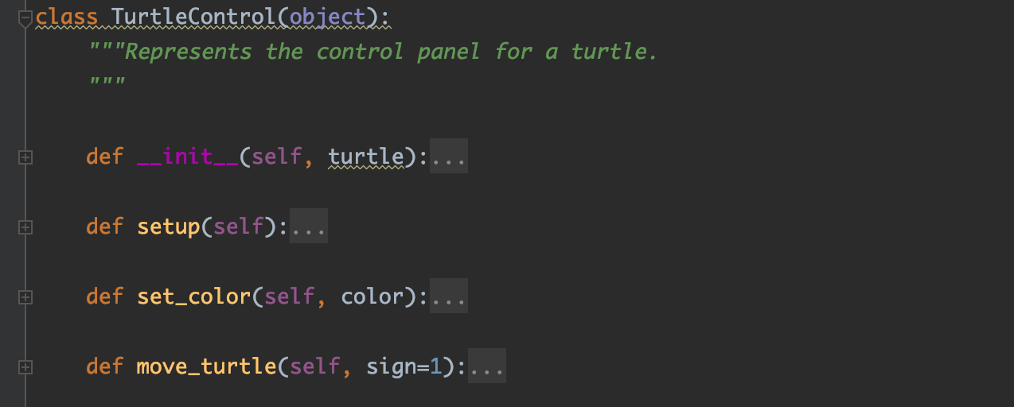
搭建自己的Turtle库
Control类
目的：实现在TurtleWorld中对turtle的控制
实现Control类的方法
如创建turtle运动操作相关控件

Slide 67
搭建自己的Turtle库
tkinter
object
GUI
TurtleControl
Animal
World
Turtle

Slide 68
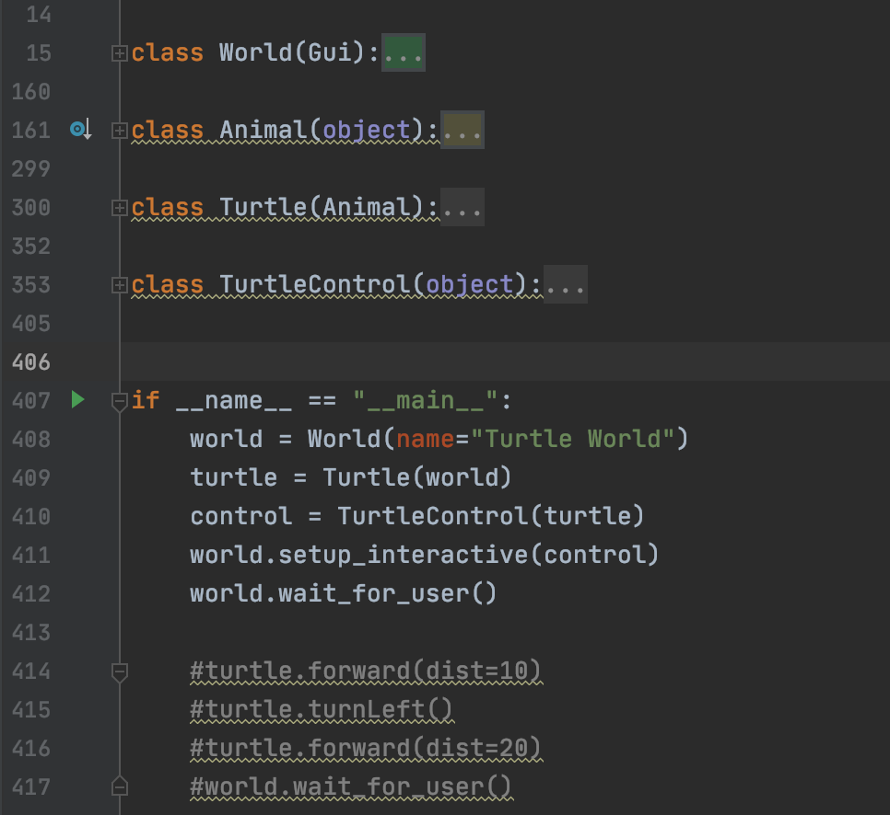
搭建自己的Turtle库
绘图env与相关control类，
继承GUI类
基本animal类，
与其派生的Turtle类
Turtle控制类

